Slide 1
Le Forze armate russe
Armata rossa, 15 gennaio 1918 – 26 dicembre 1991.
Flotta rossa degli operai e dei contadini ,11 febbraio 1918.
Flotta aerea rossa dei lavoratori e dei contadini, 24 maggio 1918

Slide 2
La bandiera dell’esercito.

Slide 3
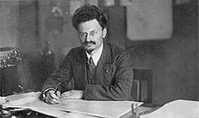
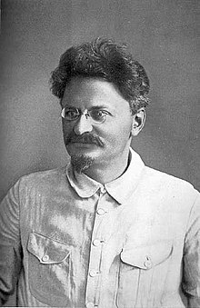
Commissario del popolo per la guerra 1918-1024.
Trockij nel 1920
Vi rimase a leggere e a
Trockij nel 1917

Slide 4
Lev Trotskij fondatore.
Un intellettuale dotato di senso pratico.
L’importanza dall’inizio dell’aspetto politico.
Il riciclaggio dei quadri del periodo zarista, ma con altro nome.
Ferma obbligatoria: due anni per esercito e aviazione; tre anni marina.

Slide 5
Una rigorosa formazione
Fine maggio 1918 imposizione del servizio obbligatorio (18-40anni).
Istituzione dei Commissariati militari regionali.
Abolizione dell’elezione democratica degli ufficiali.
1920: gli ex ufficiali dell’esercito russo furono arruolati e si decise la creazione della figura del commissario politico da destinare ad ogni unità dell’Armata Rossa.
Il commissario aveva un potere superiore a quello dei comandanti e doveva vigilare affinché le loro decisioni fossero consone alle decisioni del Partito.

Slide 6
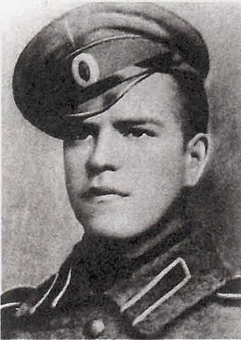
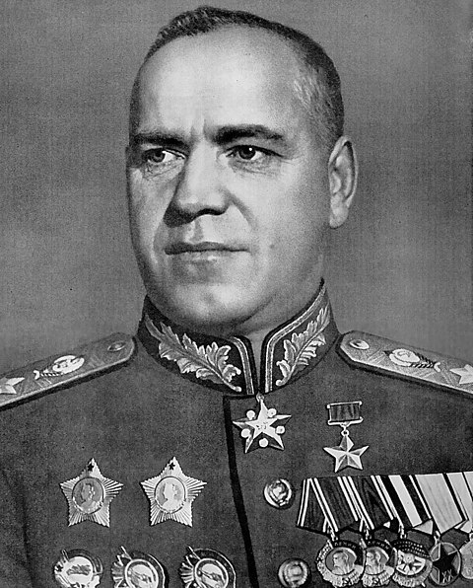
Maggio -Settembre 1939.Lo scontro con il Giappone. Georgy Zhukov

Slide 7
Dottrina operativa
Dalla sua nascita l’Armata Rossa si predispose alla guerra di movimento.
La guerra polacco – sovietica e la guerra civile erano state guerre di movimento.
Dal 1930 con l’industrializzazione decisa da Stalin l’Armata Rossa ebbe a disposizione carri armati aerei e truppe aviotrasportate.

Slide 8
T-54/55,59.69. Sovietico Carro Medio 1957/58

Slide 9
Lo utilizzarono:
Urss.
Patto di Varsavia.
Albania.
Jugoslavia.
Manovrabilità e mobilità
50.000 esemplari. 48Km orari. 400Km di autonomia. 60% di pendenza. 9m x 3,27. h. 2,4m. Peso 35,909 t.
Armamento 1. cannone da 100/55 mm, 2 mitragliatrici. In successuv e versioni apparato di tiro computerizzato.

Slide 10
Dotazione missili
La versione T-62 fu dotata di missili Kastet a guida laser con estensione della gittata di fuoco a 4km.

Slide 11
Caratteristiche
Più veloce: 50km.
Più pesante: 40t.
Maggior autonomia: 450-650 km.
Armamenti oltre al missile, un cannone da 115 mm ad altissima velocità.
Più leggero dei concorrenti occidentali ( M-103, Conqueror).
Urss e Patto di Varsavia.
Produzione 23.000 esemplari.
Dotato come il T-55 di protezione NBC.

Slide 12
Carri da battaglia principale. M1 Abrams

Slide 13
Caratteristiche
Lunghezza. 9,766. Larghezza 3,655. Altezza 2,895. peso 55,7.
Velocità 65 km/h fuori strada. Autonomia 465/450 km.
Apparato di tiro calcolatore elettronico/puntatore laser.
Armamento: cannone M68 da 105mm; nelle successive versioni M266A1mm.
Entra in produzione nel 1979.

Slide 14
Il carro sovietico (1971) T-72.

Slide 15
M60 Patton- Il carro della NATO . 15mila esemplari. Cannone M.48. 1960-1997

Slide 16
ICBM sovietico. R-7 Semërka. I razzo vettore intercontinentale. capace di portare 500 kg. di esplosivo in orbita supporterà lo Sputnik 4.10.’57.

Slide 17
Raggio d’azione 8.800 km.
Precisione 5000 m.
Capace di portare 500 kg. di esplosivo in orbita supporterà lo Sputnik 4.10.’57.
Nel 1959 . 12.000 Km con un carico 5.370 km
Costoso e difficile da nascondere uscirono di produzione nel 1968.

Slide 18
Il Minuteman III. Costo 7.000.000 esemplare

Slide 19
Caratteristiche
10.000 km di gittata.
Poteva trasportare testate nucleari
(il nome si riferiva alle milizie delle Colonie americane che dovevano essere operative con un minuto di preavviso)
500 esemplari.
I Trident erano imbarcati nei sottomarini .
I B52 trasportavano armi nucleari.

Slide 20
…continua

